Slide 1
我的成長歷程
李逸凡

Slide 2

一：1

Slide 3

一：2

Slide 4

一：3

Slide 5
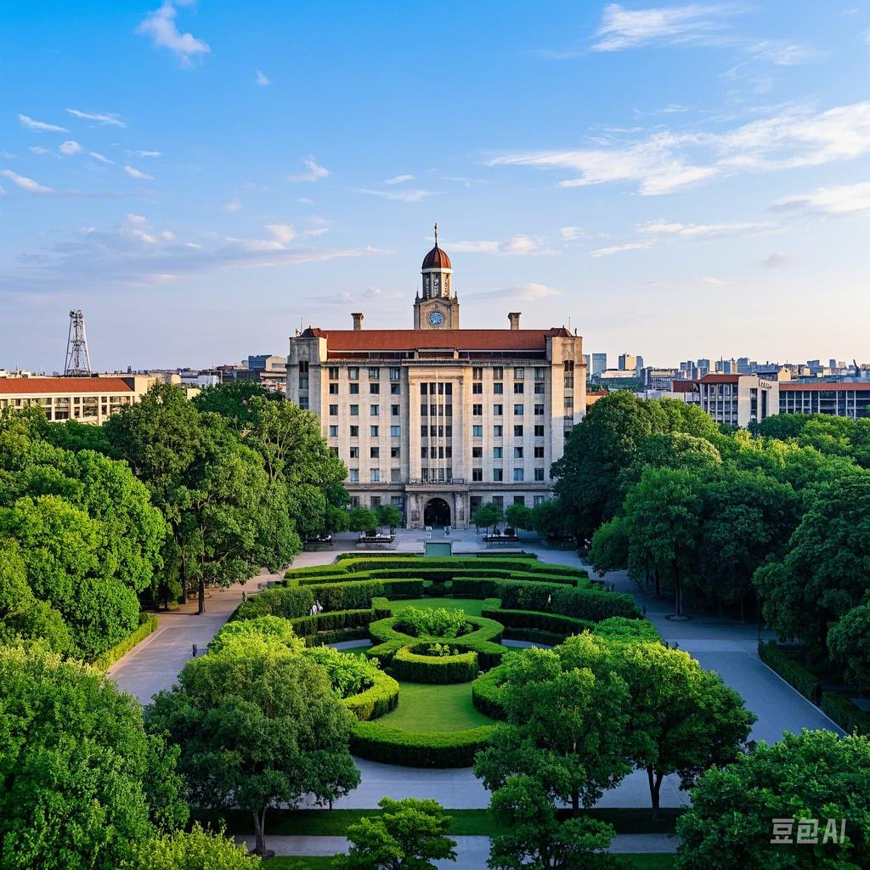
一：4

Slide 6

一：5

Slide 7

一：6

Slide 8

二：1

Slide 9
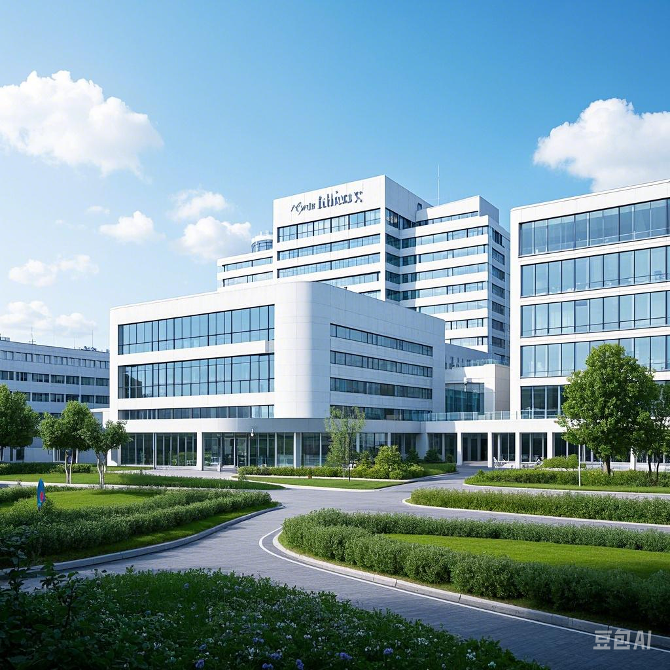
二：2

Slide 10
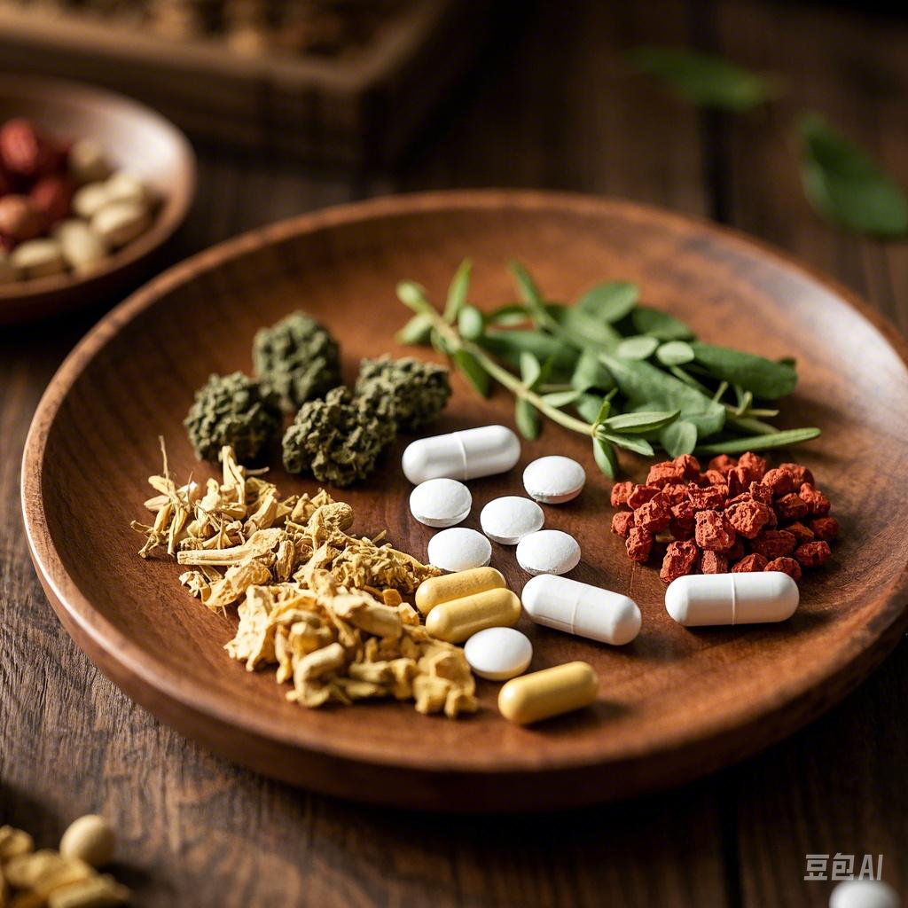
二：3

Slide 11
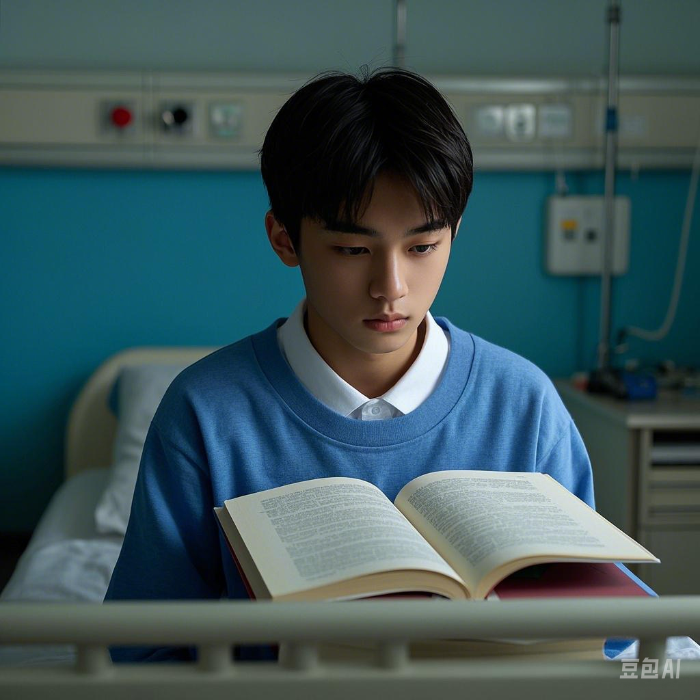
二：4

Slide 12
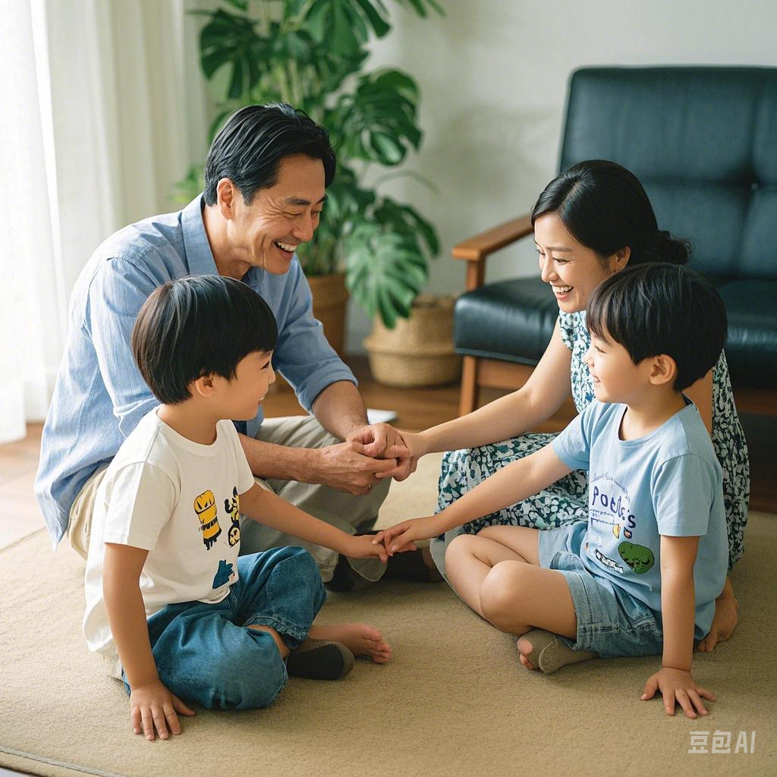
三：1

Slide 13
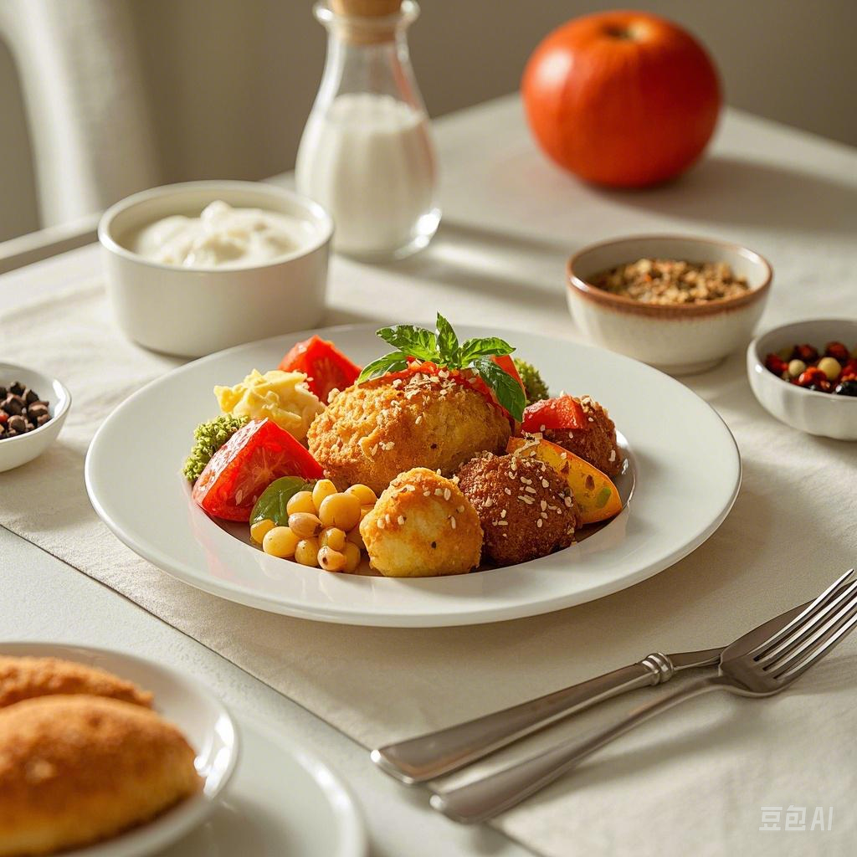
三：2

Slide 14

三：3

Slide 15
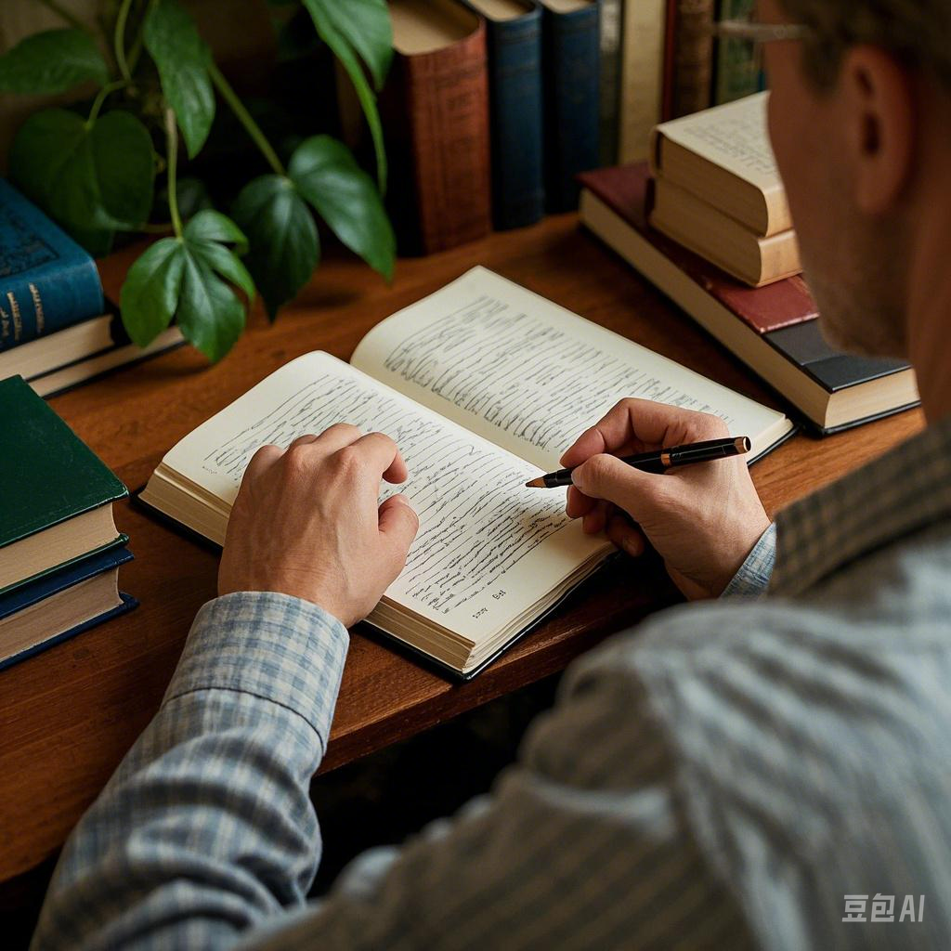
三：4

Slide 16

三：5

Slide 17

三：6

Slide 18

三：7

Slide 19






三：8

Slide 20

三：9

Slide 21

四：1
一、認識自我、量力而為，學識取捨。 我就放棄了大學課程，進修有興趣課程。

Slide 22
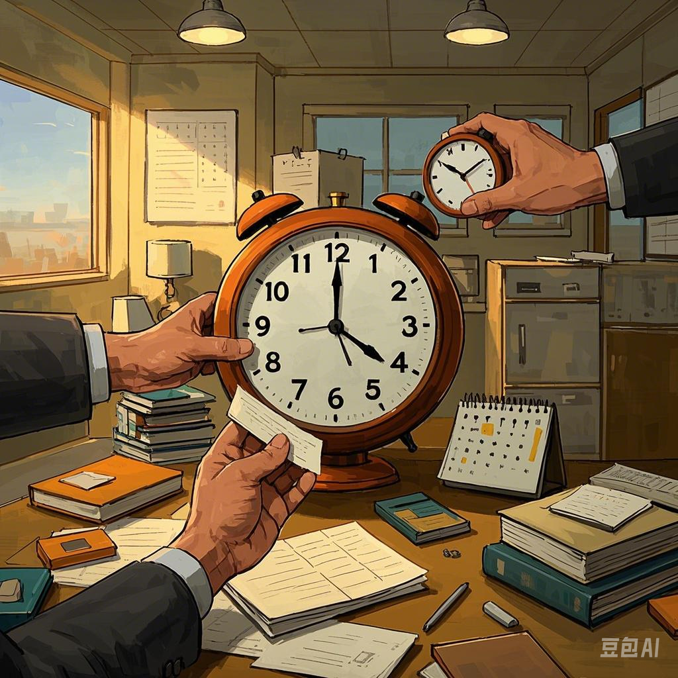
四：2
二、學會分配時間，勞逸結合。 我就分配工作與娛樂的時間，有規律生活。

Slide 23
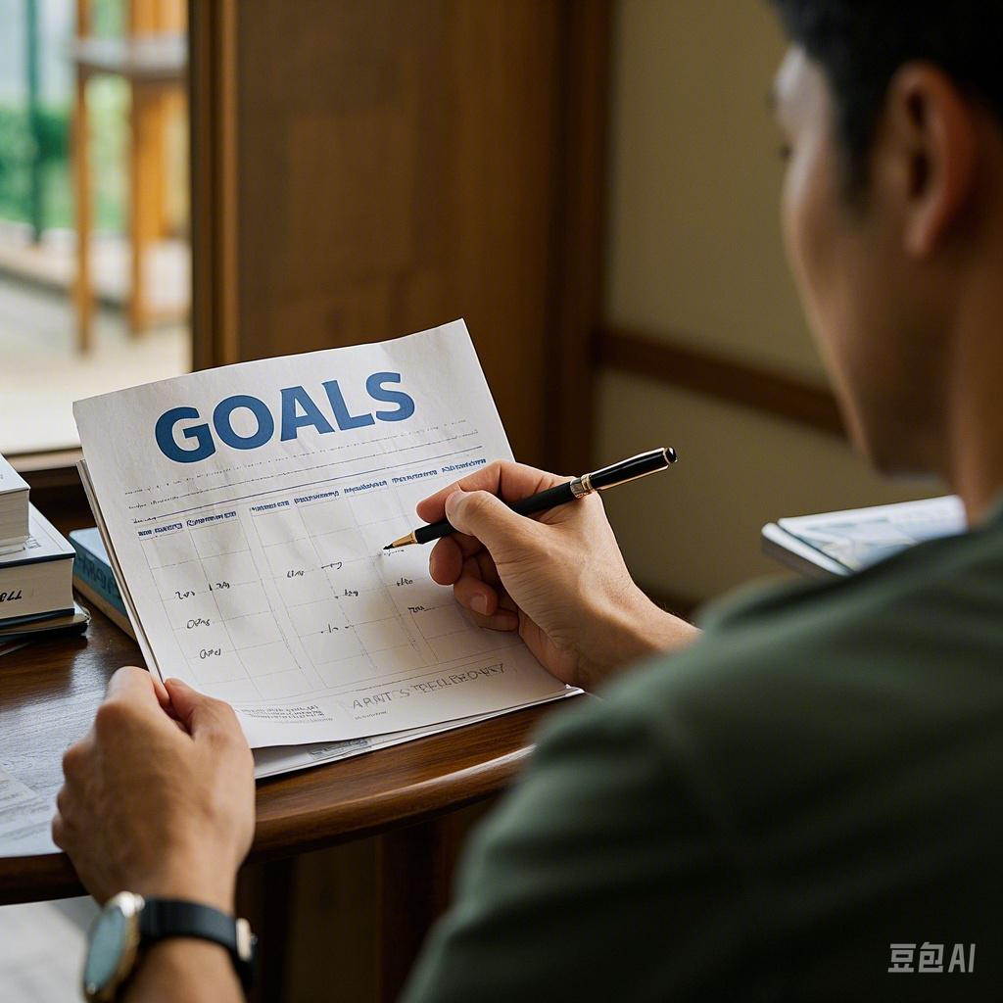
四：3
三、千里之行，始於足下。要訂立目標，再分步完成。 勇於嘗試，有勇氣踏出第一步，繼續學習。

Slide 24
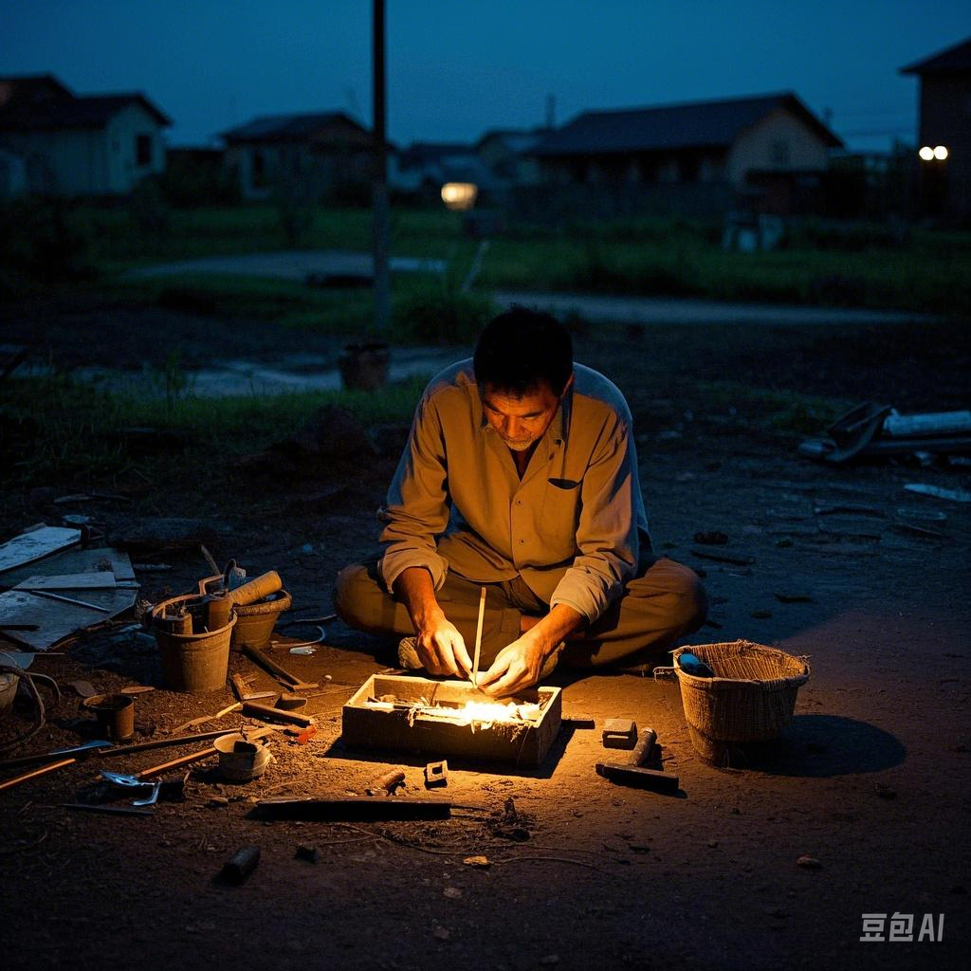
四：4
四、遇到困難、有壓力的時候，可以多準備、練習，將勤補拙。

